Slide 1







3
Reflexiones del año que termina

Slide 2


Algunos años nos dejan un dulce sabor...

Slide 3


Otros quizás un sabor amargo que queremos eliminar para siempre...

Slide 4

Algunos años nos traen una felicidad que no imaginamos

Slide 5




Y otros sentimos que la tristeza fue la protagonista...

Slide 6




Algunos años fueron prósperos en salud, amor, y paz

Slide 7

Y otros sentimos que estaban carentes de todo y nos preguntamos por que...

Slide 8

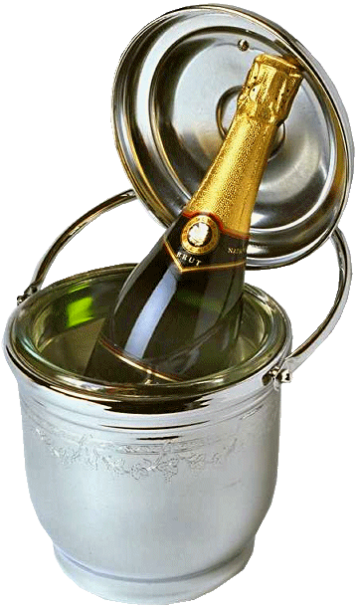
Algunos años tuvimos la dicha de brindar en familia

Slide 9



Y otros nos encontraron lejos por cuestiones laborales y solo pudimos contactarnos a través del teléfono o el correo...

Slide 10
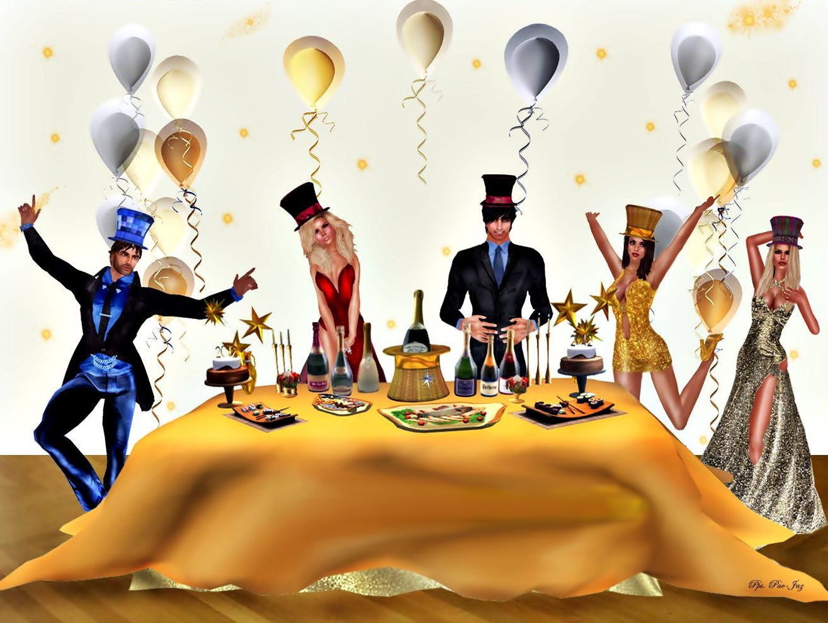

Algunos años brindamos en una mesa vestida de fiesta con platos exquisitos y postres maravillosos

Slide 11


Y otros nos encontraron con muy poca comida y quizás con la bebida limitada a la hora del brindis...

Slide 12


Algunos años el teléfono sonó sin cesar durante todo el día
Y otros tuvimos que chequear si funcionaba pues nadie nos llamaba...

Slide 13

Algunos años al sonar las doce nos abrazamos a cada uno de esos seres amados que compartían ese momento y otros sentimos que muchos lugares habían quedado vacíos

Slide 14

y solo pudimos brindar con lágrimas en los ojos y un nudo en la garganta

Slide 15

Algunos años sentimos que no pudimos hacer todo lo que deseamos
Y otros nos sentimos llenos de deseos que no pudimos realizar

Slide 16


Cerremos por un instante nuestros ojos e imaginemos que estamos en la orilla del mar

Slide 17



Que cada ola que llega a nosotros nos moja y se aleja y que esa ola cuando se aleja se lleva con ella nuestros pesares, nuestras tristezas, nuestros malos momentos y que al volver nos refresca con sensaciones nuevas

Slide 18



Faltan pocos horas para que un nuevo año se inicie. Pasan por nuestra mente en segundos miles de momentos, recuerdos buenos o malos, instantes preciosos y otros que queremos olvidar...

Slide 19



Con esperanza, con agua limpia que penetra en cada poro de nuestra piel y nos energiza, nos motiva y nos inunda de grandes deseos de vivir...

Slide 20

Levantemos nuestra copa pensando en que podemos ser felices, prósperos y sanos, que somos lo suficientemente fuertes para desafiar todo
lo que se nos presente.

Slide 21
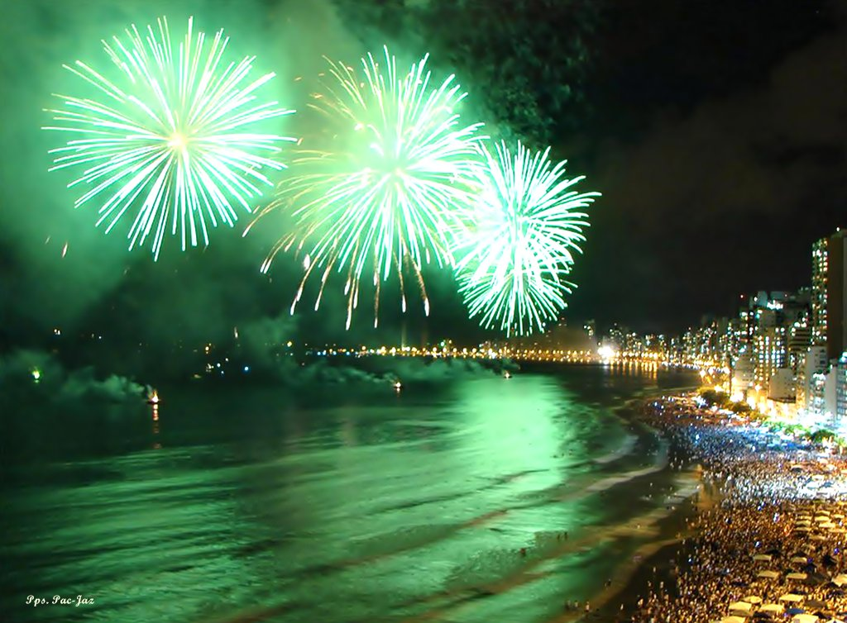


Ojalá que tu vida esté llena de buenos momentos y que la felicidad al sonar las doce toque tu puerta y se quede para siempre en ti.

Slide 22




Accede a la sección que desees desde aquí:
PPS Exclusivos
Dedicatorias | Fechas Especiales | Graciosos | Historia y arte | Lugares | Musicales
Naturaleza y Ciencias | Política | Reflexión | Religiosos | Románticos | Salud
Si deseas recibir pps periódicamente en tu correo electrónico subscríbete aquí:

